Slide 1
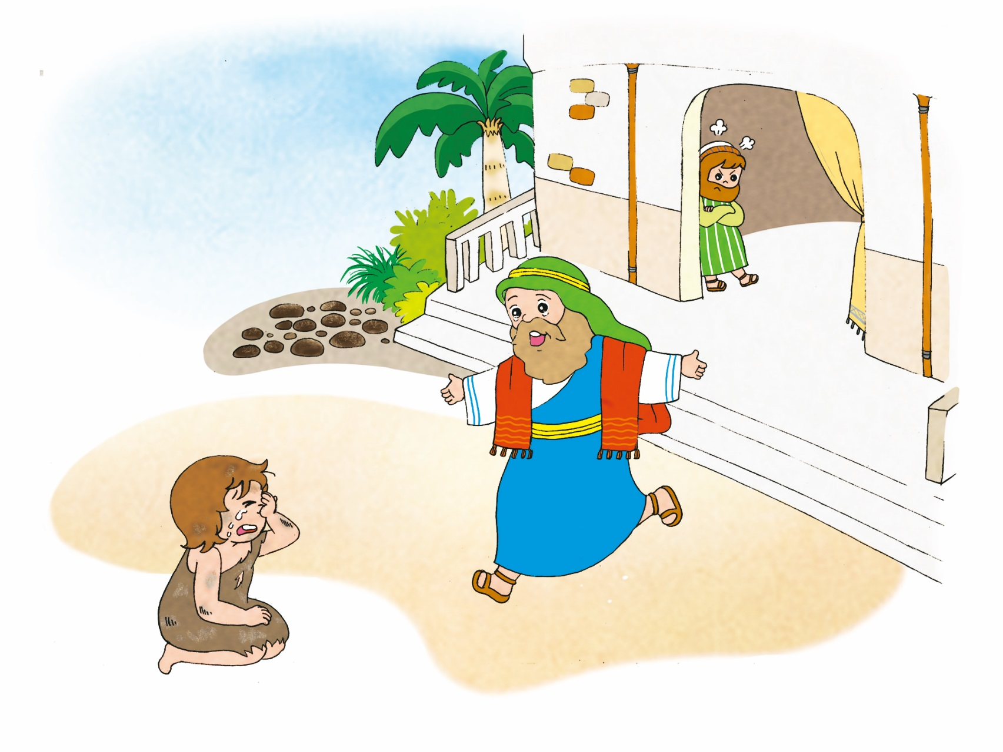
たましいへの あいに かんする
イエスさまの たとえ
１か
ルカ15:1-7

Slide 2

レムナントの ときに れいてきな ちからを
やしなわなければ なりません
れいてき
せいちょう
にくたいてき
せいちょう
ちしきてき
せいちょう
しゃかいてき
せいちょう

Slide 3
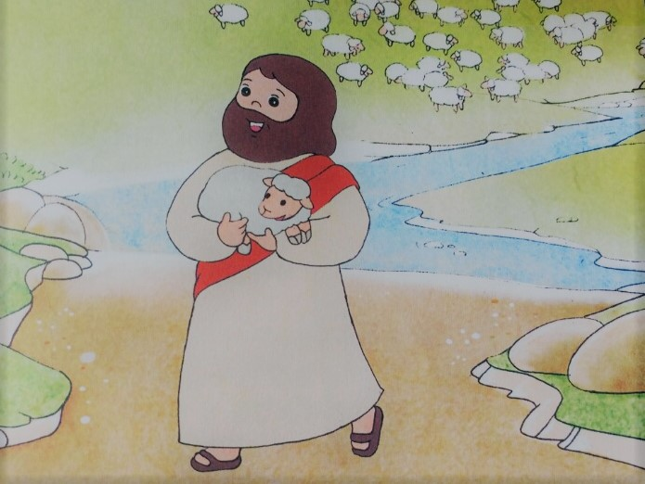
いなくなった ひつじを さがしにでた
ひつじかいの こころ
ひつじかいは いなくなった いっぴきの ひつじを
さがし あるかないか

Slide 4
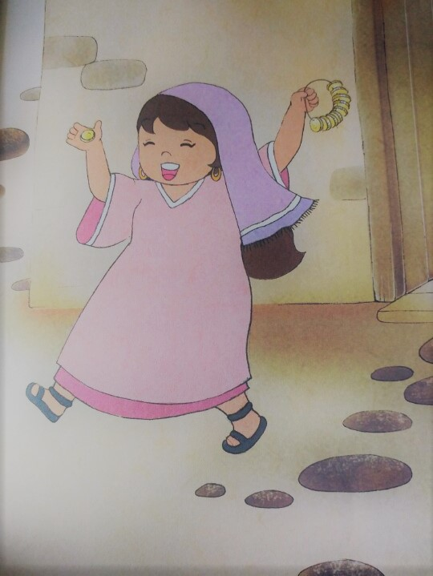
2. ぎんかを うしなった はなよめの こころ
ぎんかが １０まい あったのに
そのなかの いちまいを
なくしたら ねんいりに
さがすのではないか

Slide 5
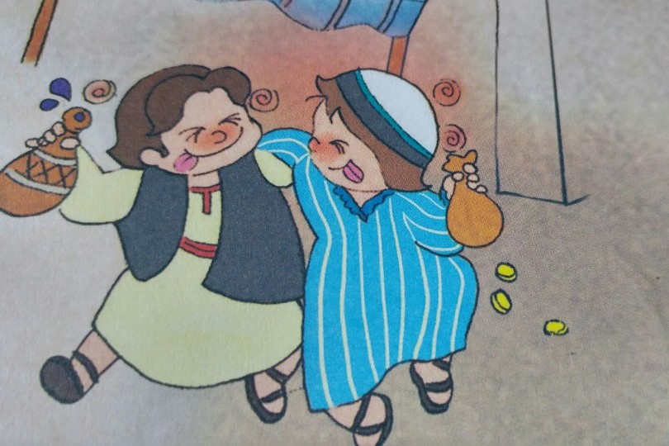
3. むすこが いなくなった ちちおやの こころ
じなんが いえを でて ほうとうしました

Slide 6

3.むすこが いなくなった ちちおやの こころ
じなんが かえってきたので ちちおやは
よろこんで しゅくえんを ひらきました
はたけから かえってきた ちょうなんが
しゅくえんの おとを きいて ふんがい しました

Slide 7

ちょうなんが おこった
りゆうは なんだったのでしょう
でんどうを しらず かみさまの かんしんとは
とおく はなれた ひとです

Slide 8
たましいを あいする
こころで いく ところごとに
でしを のこす レムナントに
なりましょう

